Slide 1
8주차

Slide 2
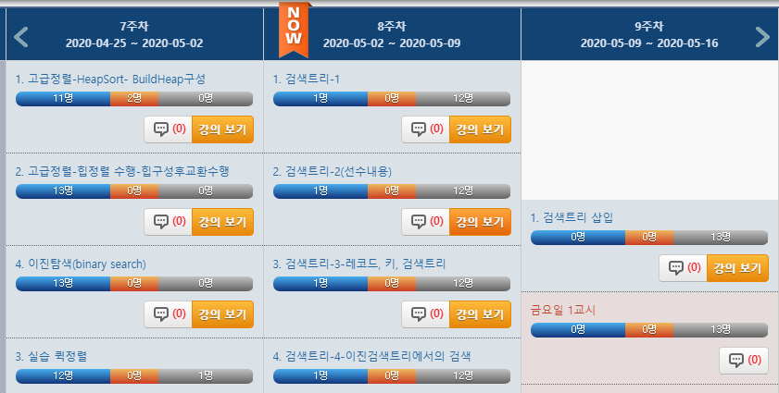
정렬-이진검색트리
힙(heap) 구성 및 힙 정렬
이진검색트리 (검색까지)

Slide 3
힙정렬
3
3
6
4
8
4
8
9
7
6
9
7
힙
힙 아님
8 은 자식 노드인 6 보다 큼

Slide 4
힙은 배열을 이용해서 표현할 수 있다
1
3
2
3
6
4
1
2
3
4
5
6
A
3 | 6 | 4 | 8 | 9 | 7
4
5
6
8
9
7

Slide 5
힙정렬
heapSort(A[ ], n)
▷ A[1 ... n] 을 정렬한다
{
buildHeap(A, n); ▷ 힙 만들기
for i ← n downto 2 {
A[1] ↔ A[i]; ▷ 원소 교환 (최소값선택)
heapify(A, 1, i-1);
}
}
최악의 경우에도 O(n log n) 시간 소요!
Notes:
원소 교환 후 최소값 선택
힙성질이 깨짐,
자료수를 1 줄어든 자료의 힙을 구성

Slide 6
1
7
7
힙 만들기 buildHeap
(a)
(b)
2
3
3
9
4
9
3
4
5
6
6
8
6
3
8
6
4
(c)
7
1
2
3
4
5
6
A
7 | 9 | 4 | 8 | 6 | 3
2
6
3
4
5
8
9
4
(e)
(d)
1
3
3
3
6
4
3
6
7
6
8
9
7
8
9
4
재귀호출
heapify
1
2
3
4
5
6
A
3 | 6 | 4 | 8 | 9 | 7

Slide 7
정렬
(a)
3
(b)
(c)
4
3 제거
7
6
4
6
4
6
7
8
9
7
8
9
3
8
9
3
4 제거
(f)
6
(e)
(d)
6
9
8
7
9
7
6
7
9
4
3
8
4
3
8
4
3

Slide 8
6 제거
(h)
7 제거
9
9
7
(i)
(g)
8
7
8
9
8
7
6
4
3
6
4
3
6
4
3
8 제거
(j)
(k)
9
8
8
7
9
7
6
4
3
6
4
3

Slide 9
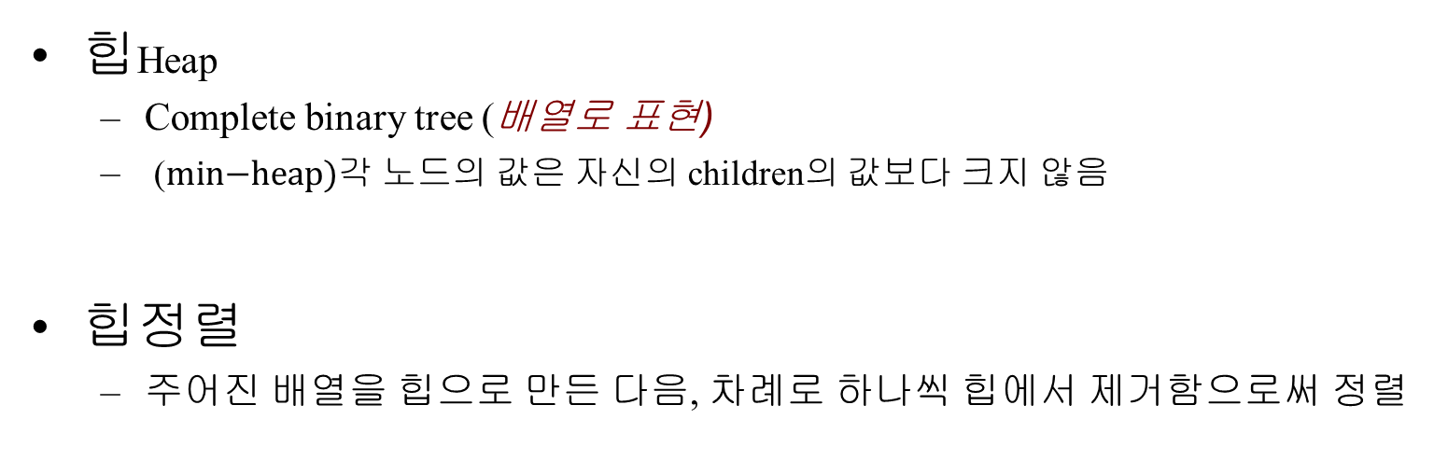
힙정렬
힙Heap
Complete binary tree (배열로 표현)
($\text{min}\text{−}\text{heap}\text{)}$각 노드의 값은 자신의 children의 값보다 크지 않음
힙정렬
주어진 배열을 힙으로 만든 다음, 차례로 하나씩 힙에서 제거함으로써 정렬
$모든노든 i 가 A\left[\text{Parent}\left(i\right)\right]≤A\left[i\right]만$족
➔운영체제의 스케쥴링 알고리즘에서 사용됨
우선순위 큐(priority Queue)
https://www.youtube.com/watch?v=ihyg2OR8IR0
Notes:
완전이진트리: 마지막 레벨을 제외한 각레벨이 빠짐없이 채우져 있음
노드를 삽입할 때 왼쪽부터 차례대로 삽입하는 트리

Slide 10
이진검색트리의 예
40
30
30
45
20
40
20
35
10
25
35
45
10
25
(a)
(b)

Slide 11
40
30
45
30
20
38
20
40
10
35
10
25
35
45
(a)
(b)

Slide 12
서브트리의 예
r
30
20
40
10
25
35
45
(a)
20
40
10
25
35
45
(b) 노드 r의 왼쪽 서브트리
(c) 노드 r의 오른쪽 서브트리

Slide 13
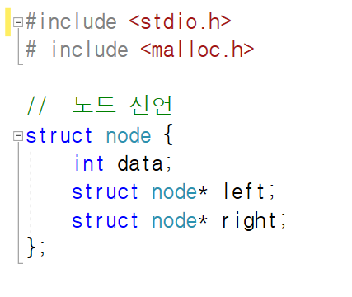
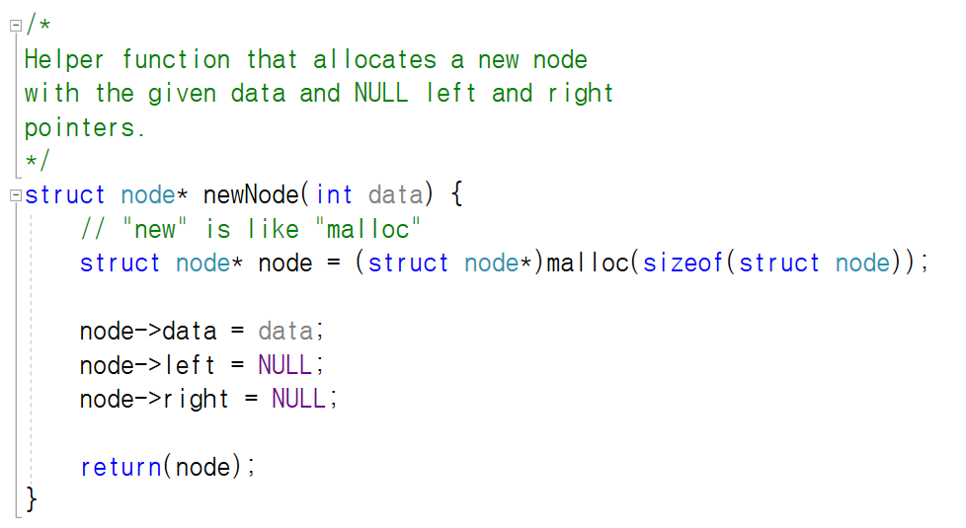

Slide 14
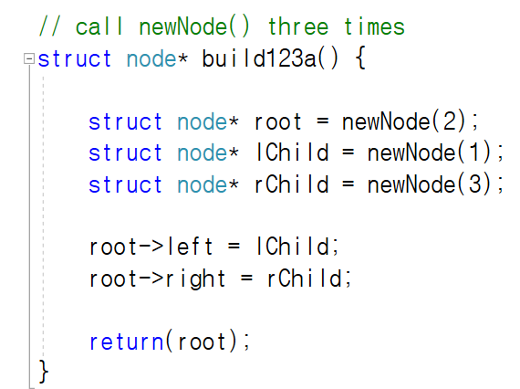
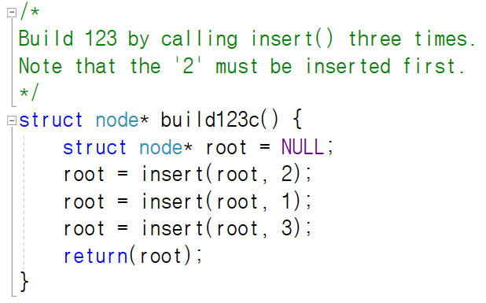

Slide 15
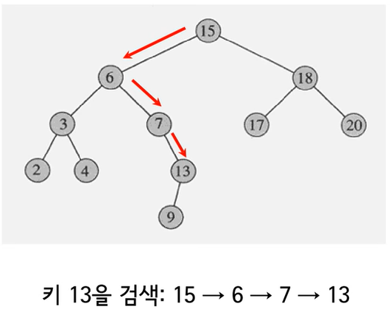
이진검색트리에서의 검색
treeSearch(t, x)
▷ t: 트리의 루트 노드
▷ x: 검색하고자 하는 키
{
if (t=NIL or key[t]=x) then return t;
if (x < key[t])
then return treeSearch(left[t], x);
else return treeSearch(right[t], x);
}
Notes:
Key [t] 노드 t의 키

Slide 16
